Slide 1







Notes:
Hương Thảo – Zalo 0972115126

Slide 2



1
Viết được đoạn văn kể về hoạt động (trồng cây) mà bản thân được chứng kiến (qua quan sát tranh)
2
Chia sẻ với người thân về ý nghĩa của hoạt động trồng cây. Biết cảm nhận và yêu quý vẻ đẹp của thiên nhiên.

Slide 3




Slide 4





Nói về hoạt động ngoài trời mà em được tham gia.
Em có cảm nghĩ gì khi tham gia hoạt động đó?

Slide 5



Slide 6
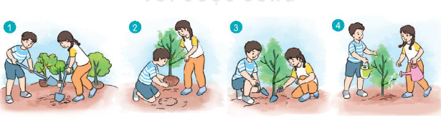
Quan sát tranh, viết đoạn văn kể lại hoạt động của các bạn nhỏ trong tranh.

Slide 7
Kể lại hoạt động được thể hiện trong tranh
a. Tên hoạt động
c. Kết quả hoạt động
b. Các việc cụ thể
d. Nhận xét của em
Việc 1
Việc 2
Việc 3
Việc 4

Slide 8
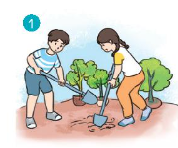
Các bạn đang cùng trồng cây. Đầu tiên các bạn đào hố.

Slide 9
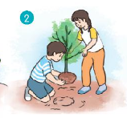
Tiếp theo các bạn đặt cây xuống hố đất.

Slide 10
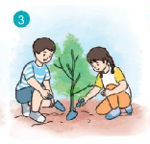
Sau khi cây đặt ngay ngắn, các bạn vun đất vào hố.

Slide 11
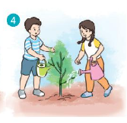
Việc cuối cùng, các bạn lấy nước tưới cây.

Slide 12




Slide 13






Trao đổi bài viết
Bài viết đã đúng yêu cầu
(đủ 3 phần)
Bài viết có sáng tạo
(thêm ý mới)
Bài viết có nội dung trả lời hay
(dùng từ hay)

Slide 14

Hương Thảo – Zalo 0972115126

Slide 15


Cây xanh có tác dụng ngăn chặn quá trình bốc hơi nước, giữ độ ẩm đất, không khí, kiểm soát gió và lưu thông gió,….
Cây xanh mang lại lợi ích gì?

Slide 16
Việc trồng cây xanh góp phần bảo vệ môi trường, bảo vệ tài nguyên rừng mà còn giúp cho đất nước có một không gian xanh.
Hoạt động trồng cây có ý nghĩa như thế nào?

Slide 17
DẶN DÒ
- Xem lại bài học hôm nay
Chuẩn bị: bài học tiếp theo

Slide 18

Notes:
Hương Thảo – Zalo 0972115126

